Slide 1
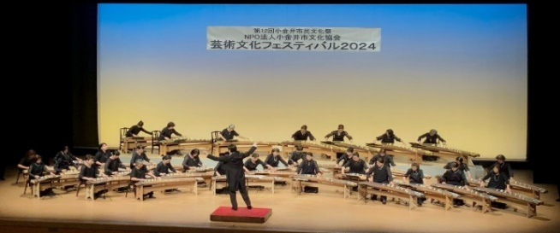
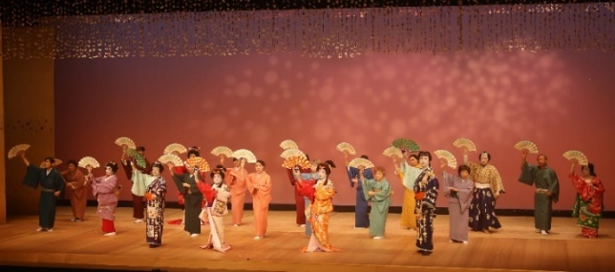
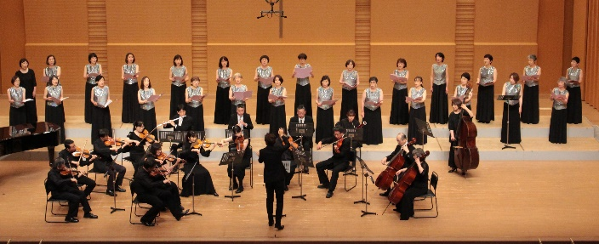
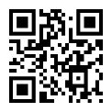
名勝小金井（サクラ）名勝指定
１００周年記念 お祝いの会
笑顔広がる！小金井桜フェス
伝統芸能 ＆ キッズダンス
さくら🌸小金井に因んだ 琴演奏 日舞 市歌・オ-ケストラ キッズダンス 阿波踊り
１２月８日（日） １５時３０分開演
宮地楽器ホール 大ホール
入場無料
正派邦楽会 箏曲演奏
さくら変奏曲
名勝小金井桜 ２０２４（新曲）
―舞々小金井桜ー
芸和楽 日本舞踊
オーケストラ版 元禄花見踊り
長唄 桜絵巻（映像）
さくらさくら
小金井太鼓 (盆踊り曲） を踊ろう
一心会 ＆ 芸和楽
小金井市合唱連盟
小金井市民オーケストラ
光さす野辺 小金井市歌
夢みる町 小金井市民愛唱歌
名名勝小金井桜 100th OTO ☆ DANCE LABO メドレーレー
サクラキミワタシ
ズ-ジャ-阿波踊り
花 ほか
NPO法人 小金井市文化協会
お問合せ info@koganei-bunka.jp

